Slide 1
第四节 相互独立的随机变量
一、随机变量相互独立性
二、二维随机变量的推广

Slide 2
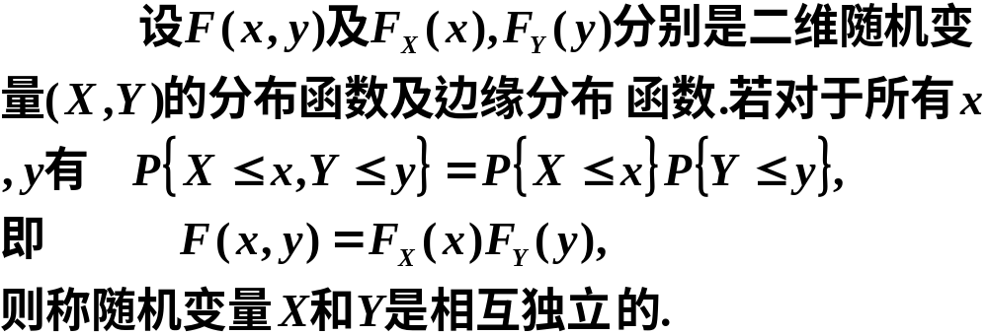

一、随机变量相互独立的定义
说明
1. 若离散型随机变量 ( X,Y )的联合分布律为

Slide 3



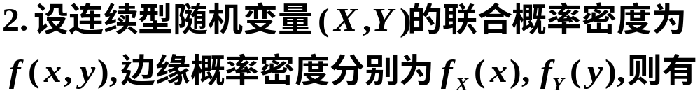



Slide 4
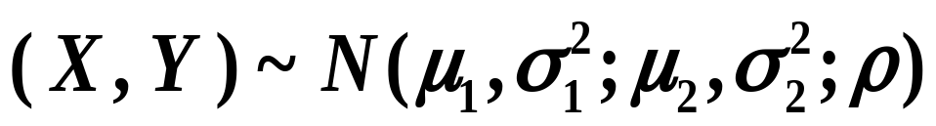
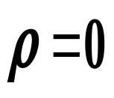
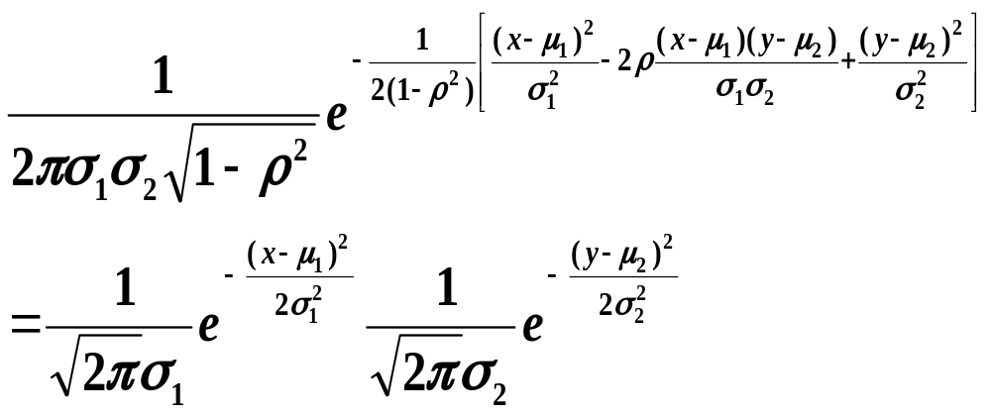
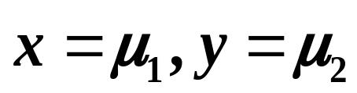
命题
相互独立
证
对任何 x,y 有
取

Slide 5
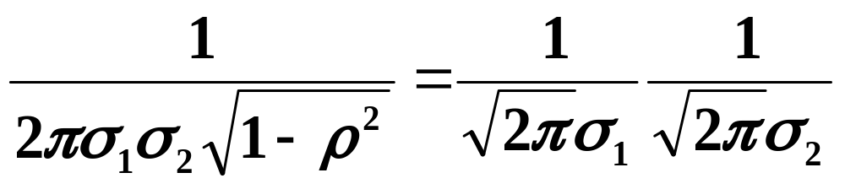
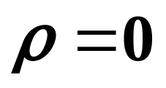
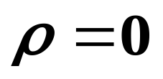
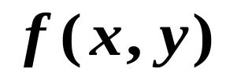
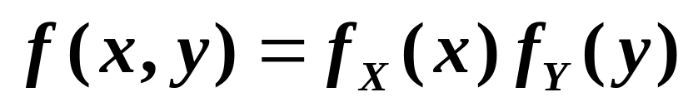
故
将
代入
即得
所以X和Y相互独立

Slide 6










例1 设两个独立的随机变量X 与Y 的分布律为
求随机变量 (X,Y) 的分布律.
解
因为X与Y 相互独立,所以
于是

Slide 7
















Slide 8

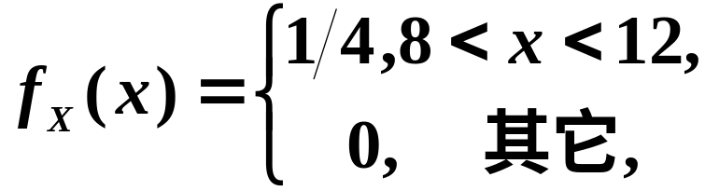
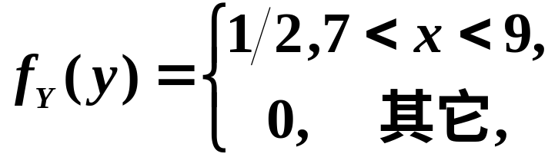


例2 一负责人到达办公室的时间均匀分布在8~12
时, 他的秘书到达办公室的时间均匀分布在7~9时
, 设他们两人到达的时间相互独立, 求他们到达办
公室的时间相差不超过5分钟的概率.
解

Slide 9
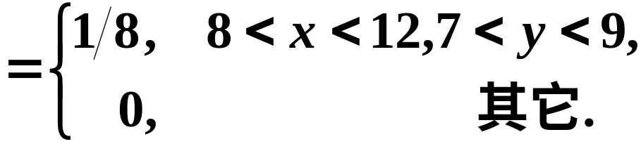








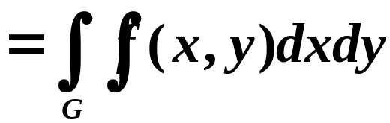


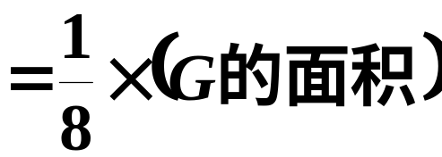





Slide 10
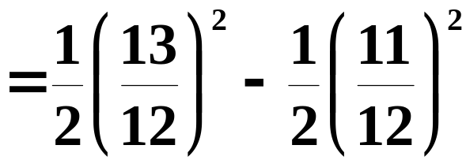
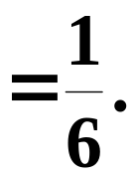
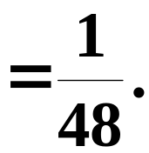

于是

Slide 11

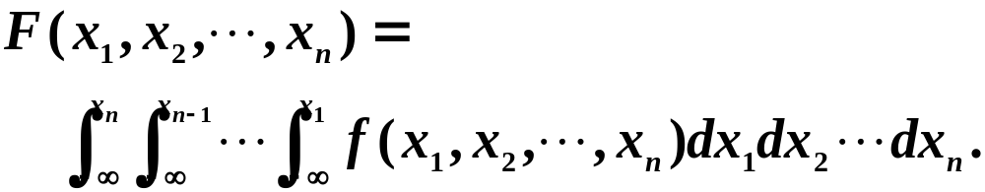

二、二维随机变量的推广

Slide 12


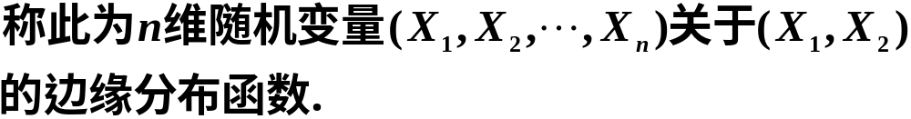
其它依次类推.
其它依次类推.

Slide 13

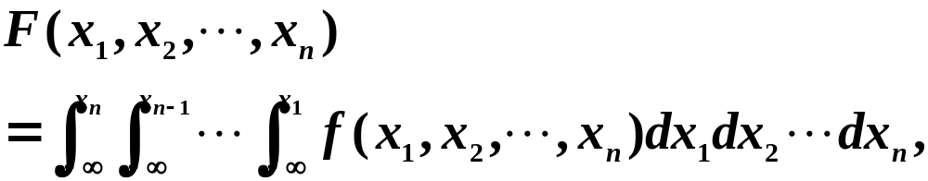


Slide 14



Slide 15
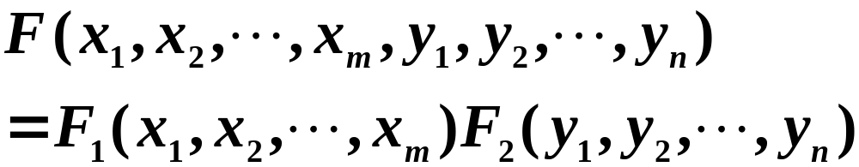
随机变量相互独立的定义的推广

Slide 16
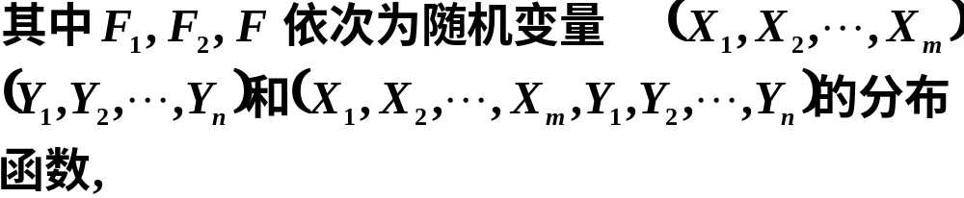
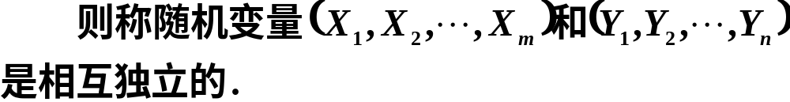
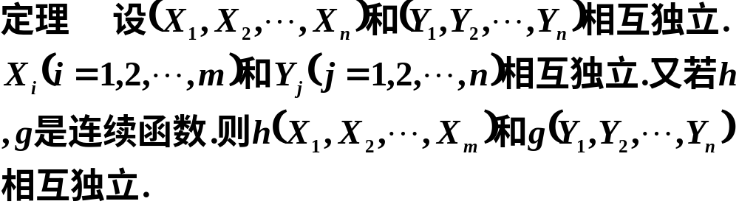
重要结论

